Slide 1


国家中小学课程资源
导体的电阻
年 级：高 二 主讲人：许耀平
学 科：物理（人教版）
学 校：北京师范大学第二附属中学

Slide 2
导体的电阻
年 级：高二 | 学 | 科：物理（人教版）
主讲人：许耀平 | 学 | 校：北京师范大学第二附属中学

Slide 3

问题：
为了减小输电线上电能的损耗，人们尽 量把输电线做得粗一点，这是为什么呢？
导体的电阻与导体的长度和横截面积有 关系，那么它们之间的定量关系是怎样 的呢？

Slide 4
一.电阻
选取一个导体，研究导体两端的电压随导体中的电 流的变化情况。
V
A
R
S

Slide 5
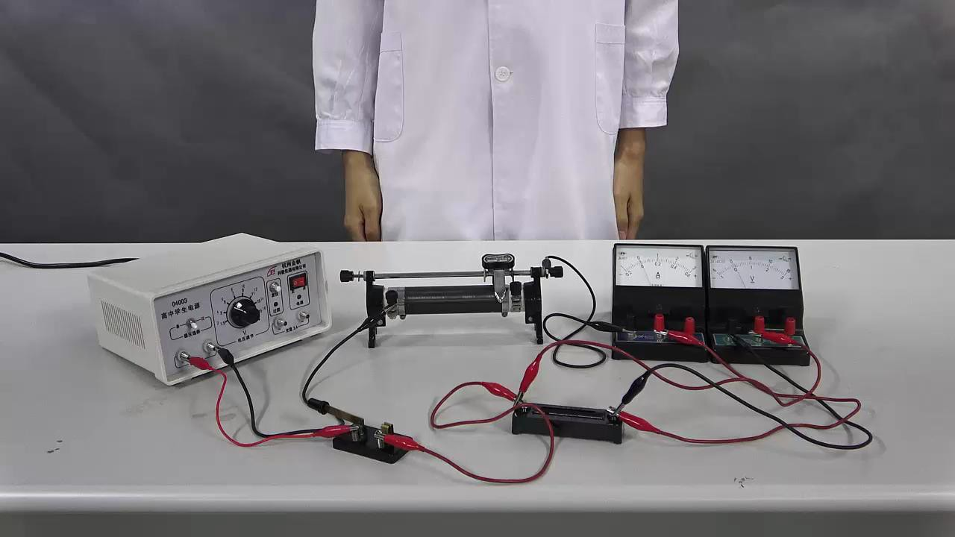
实验:

Slide 6
实验数据:
换用不同的导体,重复上述实验,记录数据。
通过导体的电流 I/A | 0 | 0.10 | 0.20 | 0.30 | 0.40 | 0.50
导体A两端的电压 U/V | 0 | 0.63 | 1.25 | 1.87 | 2.49 | 3.00
导体B两端的电压 U/V | 0 | 0.90 | 1.80 | 2.60 | 3.5 | 4.6

Slide 7
作出两个金属导体的U-I图像。
5
U/V
B
4
3
A
2
1
0
I/A
0
0.1
0.2
0.3
0.4
0.5
0.6
-1

Slide 8
金属导体的U-I图像是一条过原点的直线。
同一个导体，不管电流、电压怎样变化，电压跟电 流之比都是一个常量，这个结论可以写成
R = ^{U}
I
R是一个只跟导体本身性质有关而与通过的电流无关
的物理量。

Slide 9
图中不同导体U-I图像的倾斜程度不同，表明不同 导体的R值不同。
R的值反映了导体对电流的阻碍作用，所以，物理 学中就把它叫作导体的电阻。

Slide 10
想一想：
导体的电阻是一个只跟导体本身性质有 关而与通过的电流无关的物理量。
导体的电阻到底与导体的哪些因素有关 呢？

Slide 11






导体的 材料
猜测：
导体的 长度
导体的横 截面积

Slide 12
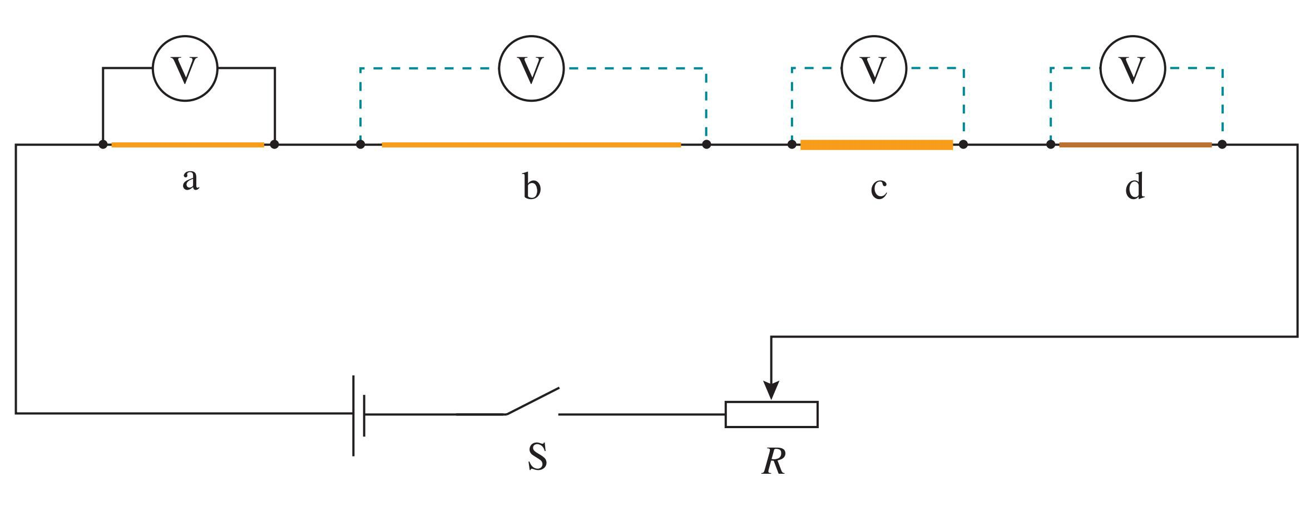
二.实验探究：影响导体电阻的因素

Slide 13
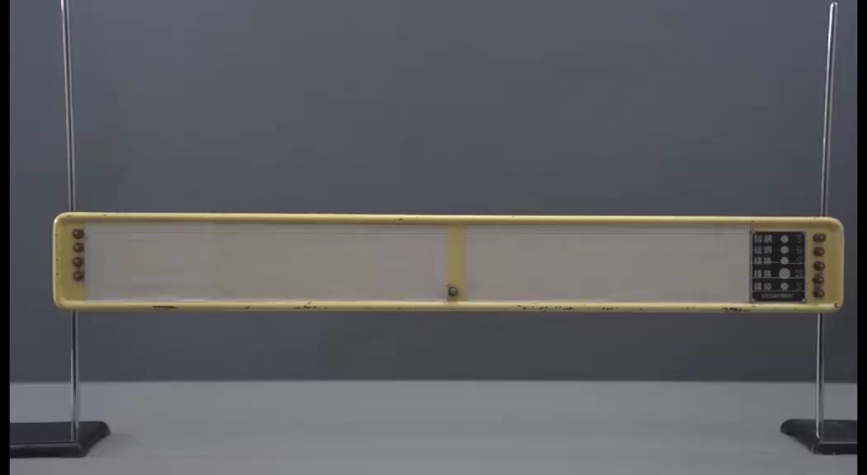

Slide 14
通过实验可以得到：
导体的电阻与导体的长度成正比；
导体的电阻与导体的横截面积成反比；
导体的电阻与材料有关。
写成表达式：R = ρ^{l}
S

Slide 15
三.导体的电阻率
进一步实验会发现，同种材料的导体，式中的ρ是 不变的，不同种材料的导体ρ一般不同。
这说明ρ表征了导体材料的某种特性。
ρ叫作这种材料的电阻率。

Slide 16
通过公式推导，我们可以得到电阻率的表达形式， 可以写成：
ρ= R ^{S}
l
电阻率的单位可以用Ω˙m表示。

Slide 17
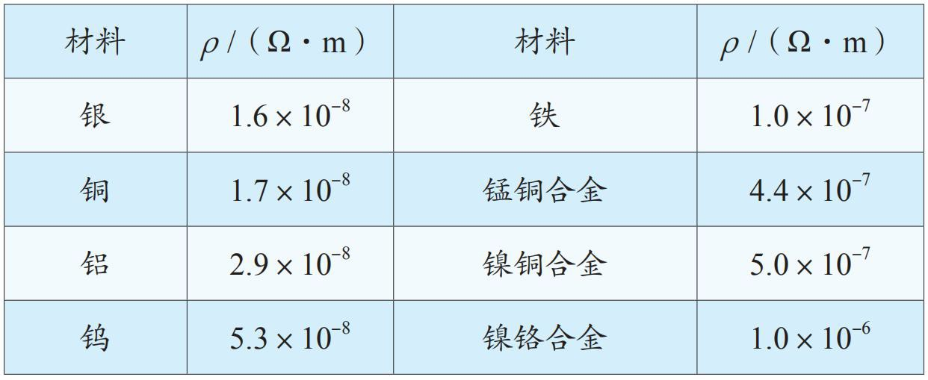
几种不同的导体材料在20ºC的电阻率：

Slide 18
表格在列出几种材料的电阻率时，标 注了温度是20ºC，这可能说明了什么？

Slide 19
四.金属电阻率与温度的关系
有些合金，如锰铜合金和镍铜合金，电阻率几乎 不受温度变化的影响，常用来制作标准电阻。
很多金属的电阻率往往随温度的变化而变化。

Slide 20
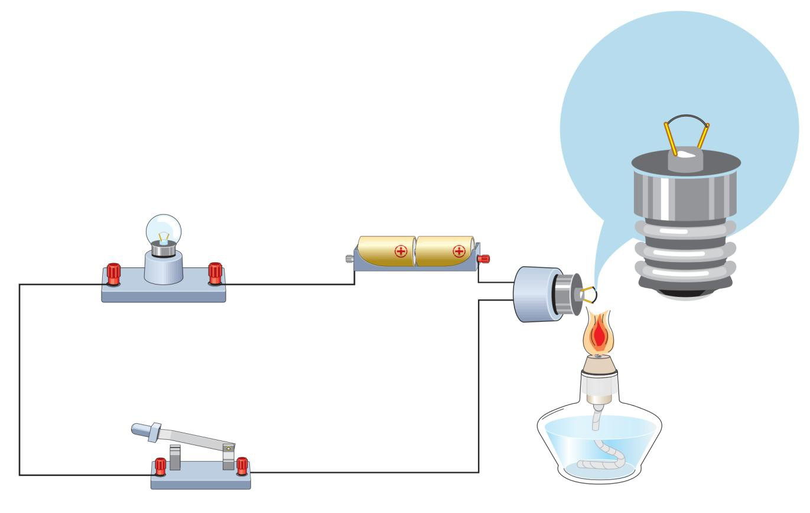
演示实验：电阻率与温度的关系

Slide 21

演示：

Slide 22
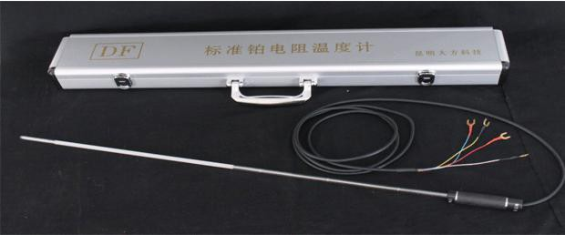
金属的电阻率随温度的升高而增大。电 阻温度计就是利用金属的电阻随温度变 化的规律而制成的。
精密的电阻温度计是用铂做的。已知铂 丝的电阻随温度的变化情况，测出铂丝 的电阻就可以知道温度。

Slide 23
当温度降低时，导体的电阻率将会减小。1911年， 科学家发现一些金属在温度特别低时，电阻可以降 到0。这种现象叫作超导现象。
若用超导材料形成回路，一旦回路中有了电流，电 流就将无损耗地持续下去。根据这一特点，超导材 料在发电、输电等方面都会有非常广泛的应用前景。

Slide 24
1987年，华裔美国籍科学家朱经武以及中国科学家 赵忠贤相继研制出钇—钡—铜—氧系材料，超导转 变温度提高到90 K（－183.15 ºC）。
科学家还在不断地研究，寻找能够在更高温度下实 现超导的导体材料。

Slide 25
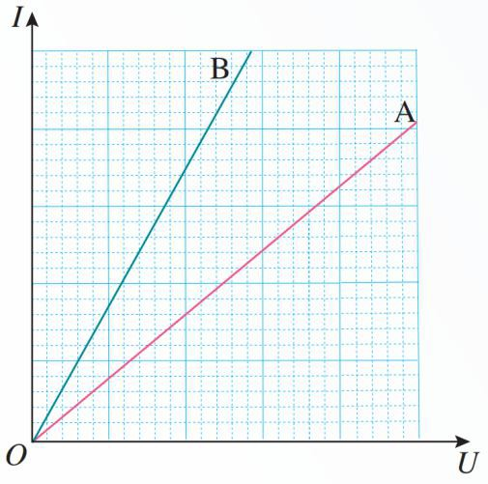
拓展学习：伏安特性曲线
在实际应用中，常用横坐标表示电压U，纵坐标表 示电流I，这样画出的I-U图像叫作导体的伏安特性 曲线。

Slide 26
对于金属导体，在温度没有显著变化时，电阻几乎 是不变的，它的伏安特性曲线是一条过原点的直线， 具有这种伏安特性的电学元件叫作线性元件。

Slide 27
实验表明，欧姆定律对气态导体（如日光灯管、 霓虹灯管中的气体）和半导体元件并不适用。也 就是说，在这些情况下电流与电压不成正比，这 类电学元件叫作非线性元件。

Slide 28
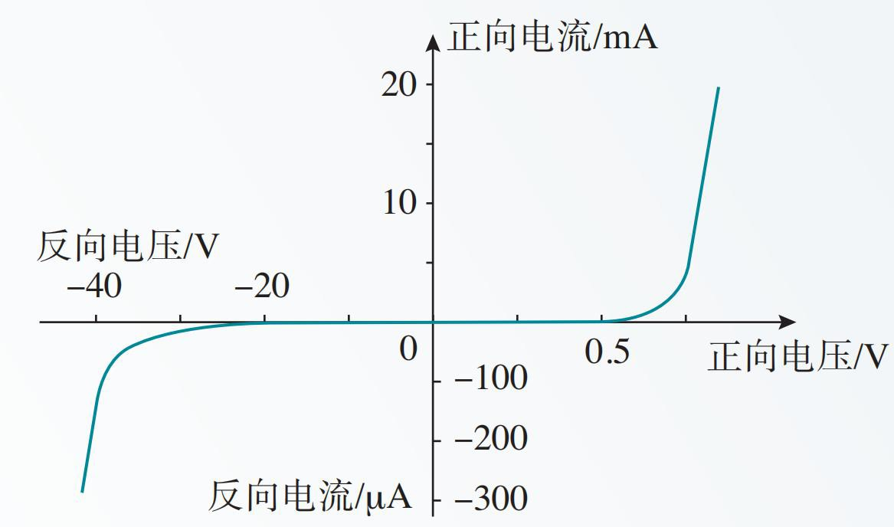
描绘二极管的伏安特性曲线。

Slide 29


小结
搬运电荷， 形成
电流
电流
微观 解释
电源
保持电压
图像法 电阻的定义： R = ^{U}
定义
I
导体
影响导体电 阻的因素：
l
电路
控制变量
R = ρ
S
导体连接方式
电路的应用

